Slide 1
VALIDACIÓN EN LA INDUSTRIA
Profa. Beatriz Soledad

Slide 2
.
OBJETIVO DEL CONTROL ESTADÍSTICO DE CALIDAD
Monitorizar continuamente la estabilidad del proceso empleando técnicas estadísticas
Gráficos de control: se logra representar la variabilidad de las mediciones, detectándose la presencia de un exceso de variabilidad no esperable por azar

Slide 3
VALIDACIÓN
Es una de las herramientas con las que se cuenta para asegurar la calidad de los productos y procedimientos.
El proceso de validación exige el tratamiento estadístico para el manejo y análisis de los datos
Permite juicios que llevan a una correcta evaluación.

Slide 4
Con un sistema de validación se recogen y analizan las evidencias que sustentan la completa eficiencia de un proceso, asegurándose que el producto resultante posee los atributos y características con las que fue diseñado y que estas se mantengan de lote a lote a través de la producción.

Slide 5
Es necesario comprobar que todos los elementos y operaciones involucradas en el proceso productivo, han sido diseñados y/o seleccionados adecuadamente para el fin propuesto
Es necesario validar todos los recursos operacionales involucrados en el proceso de manufactura de un producto. En una primera etapa se evalúan todos los recursos operacionales que pueden introducir variaciones en el proceso productivo como los materiales, los equipos, los métodos y desde luego el personal
Se consideran tanto las materias primas como los materiales de envase y empaque utilizados en la elaboración
Se incluyen equipos, instrumentos y aparatos que son utilizados tanto en el proceso productivo como en los métodos de análisis

Slide 6
Para asegurar que el proceso productivo se encuentra bajo control, es necesario contar con procedimientos escritos para todas las operaciones que se realizan (operaciones de producción y procesos de control de calidad)
Se debe incluir todo el personal involucrado con la ejecución del proceso productivo, su adecuado entrenamiento, descripción clara de sus actividades, información detallada sobre la vestimenta, equipos de seguridad, hábitos higiénicos, necesarios para la óptima realización del proceso de manufactura de un producto en particular.
Una vez que el proceso productivo se encuentra optimizado, es necesario pasar a una segunda etapa la cual consiste en un sistema documentado que permite constatar la reproducibilidad de un proceso dado, lo que se conoce como Validación de un Proceso.

Slide 7
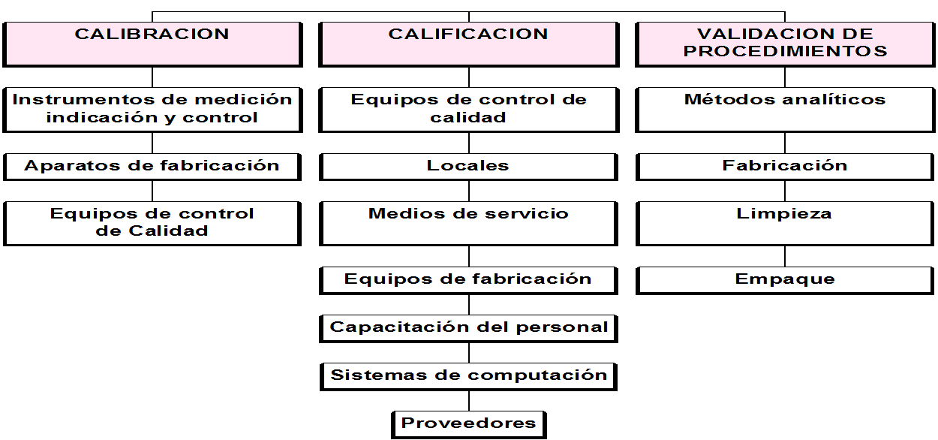
Esquema global de validación

Slide 8
MÉTODOS DE VALIDACIÓN
Métodos analíticos
Métodos Microbiológicos
Características analíticas típicas usadas en métodos de validación.
Propósito de ensayo/Parámetro del método | Análisis Cualitativo | Análisis Cuantitativo
Exactitud relativa | + | +
Repetibilidad | + | +
Reproducibilidad | + | +
Sensibilidad | - | +
Desviación positiva | + | +
Desviación negativa | + | +
Especificidad | + | +
Límite de detección | + | -
Límite de cuantificación | - | +
Efecto matricial | + | +
Exactitud
Precisión
Especificidad
Límite de detección
Límite de cuantificación
Linealidad
Rango
Robustez
Rudeza

Slide 9
Procesos de fabricación
Tipos de validación
    Prospectiva
    Concurrente
    Revalidación
    Retrospectiva

Slide 10
Planificación de los estudios de validación
  Cumplimiento con las Normas de Correcta Fabricación.
  Contemplar en la planificación anual del Área de Fabricación la aplicación de la validación/revalidación para las mejoras de la calidad y productividad de cada una de las especialidades que se fabrican en la planta industrial
  El comité de validación responsabilizará al equipo de validación a través de su coordinador, de la planificación anual de validación de los nuevos proyectos de procesos, productos y sistemas del Área de Fabricación.
  Prioridad de los productos y/o sistemas a validar
  Se deben de tener en cuenta ciertos factores tales como:
  Nuevos productos
  Productos y/o sistemas que no han sido validados.
  Productos que presentan a menudo incidencias
  Productos y/o sistemas validados.

Slide 11
Revalidación
Se lleva a cabo cuando existen cambios, por componentes críticos, instalaciones, piezas críticas del equipo, tamaño del lote y desviaciones del lote que no cumplen especificaciones.
Revalidación periódica
La periodicidad de esta revalidación estará determinada por la experiencia de cada proceso o sistema.

Slide 12
Elementos básicos para organizar con éxito un programa de validación
Implicación de la Dirección
Creación de un Comité de Validación
  Los miembros de este comité pueden ser: el Director de Calidad, la Dirección de Ingeniería, la Dirección de Planta y el Director de Producción.
Formación de un Equipo de Trabajo Multidisciplinario

Slide 13
Responsabilidades específicas de cada departamento en el proceso de validación
Ingeniería | Instalaciones, equipos y sistemas de soporte, mantenimiento y certificación de la planta
Desarrollo | Diseño, optimización y calificación del proceso de fabricación. Establecimiento de los límites y especificaciones Información sobre la fiabilidad del proceso
Producción | Funcionamiento y mantenimiento de la Planta, instalaciones, equipos y sistemas de soporte. Cumplimiento que los procesos de fabricación estén dentro de los límites diseñados y/o requerimientos
Garantía de calidad | Aprobación de los protocolos de validación. Auditar los resultados del proceso de validación

Slide 14
Etapas en la validación de un producto o un proceso
Plan Maestro de Validación
Calificación del Diseño (DQ)
Calificación de la Instalación (IQ)
Calificación Operacional (OQ)
Calificación del Funcionamiento (PQ)

Slide 15
Documentación básica en cada una de las fases
Calificación del diseño (DQ)
Protocolo
Revisión del diseño
Descripción del sistema y equipos
Consideraciones generales sobre el modo de operar
Requerimientos del proceso
Especificaciones
Informe de calificación del diseño

Slide 16
Calificación de la instalación (IQ)
Protocolo
Inspección física del diseño
Revisión documentación de la instalación
Lista del equipo con informaciones técnicas y operaciones de cada componente
Controlar modificaciones y registro
Controlar certificados de materiales
Controlar certificados de calibración
Controlar manual de soldaduras
Controlar etiquetas de todos los equipos
Comprobar que todas las conexiones son adecuadas y los componentes requeridos.
Informe de calificación de la instalación

Slide 17
Calificación operacional (PQ)
Protocolo
Comprobar finalización de IQ
Revisión de la documentación de los suministradores para el funcionamiento del sistema y procedimientos de ensayo de funcionamiento
Asegurar que todos los ensayos de funcionamiento cumplen con los criterios definidos de aceptación
Asegurar que todas las alarmas y controles funcionen mediante el manual de vigilancia del sistema y equipo.
Asegurar que los equipos funcionan de acuerdo a los procedimientos descritos
Comprobar programa de mantenimiento
Comprobar el programa de control de cambios
Comprobar el programa de control de documentación
Comprobar el programa de calibración
Comprobar el programa de formación de personal
Comprobar el programa de limpieza y sanitización de los equipos
Informe de calificación operacional

Slide 18
Calificación del funcionamiento (PQ)
Protocolo
Comprobar finalización de IQ y OQ
Procedimientos de funcionamiento
Procedimientos de mantenimiento
Métodos de ensayo
Especificaciones
Procedimientos de muestreo y control rutinario
Procedimientos de sanitización y limpieza
Procedimientos de calibración
Procedimiento de control de incidencias
Resultados: Plan de muestreo, Revisión de los datos obtenidos durante la PQ y resumen, Estudio estadístico
Informe de calificación del funcionamiento

Slide 19
Informe final de la validación
Objetivo del estudio
Componentes del equipo de validación
Resumen de la descripción del proceso, equipo o sistema
Principales acciones de mejora (Validación Prospectiva)
Resumen de resultados (estudio estadístico)
Recomendaciones
Consideraciones finales

Slide 20
Protocolo de validación
El protocolo da detalles de las partes críticas del proceso de fabricación, de los parámetros a medir y los límites permitidos de variabilidad y la forma como debe ser probado dicho sistema.
Hay que determinar las actividades fundamentales que regulan el desarrollo de las diferentes fases en la validación:
  calificación del diseño
  calificación de la instalación
  calificación operacional
  calificación del proceso.
En los protocolos de validación del proceso (PQ) se incluye la certificación de la calificación de los equipos y la calificación de la instalación.

Slide 21
Capacidad del Proceso
Es la medida de la reproducibilidad intrínseca del producto
Los estudios de capacidad del proceso miden la variación de las causas internas y verifican si dicha variación es adecuada para fabricar dentro de las tolerancias y los gráficos de control comprueban que en el proceso solo actúan causas internas, y son capaces de detectar anormalidades.

Slide 22
Actividades de desarrollo de un producto
Desarrollo de la formulación
El desarrollo de la formulación suministra la información básica sobre el principio activo, la fórmula y el impacto de los excipientes sobre el producto.
Desarrollo del proceso de elaboración:
Comienza cuando se conocen los excipientes compatibles con el principio activo y la forma farmacéutica que se desea elaborar.

Slide 23
GRACIAS

